Slide 1
ГБДОУ детский сад № 82 компенсирующего вида Невского района г. Санкт-Петербурга
Презентация
«Весенний хоровод»
Т.В. Колоскова
воспитатель

Slide 2
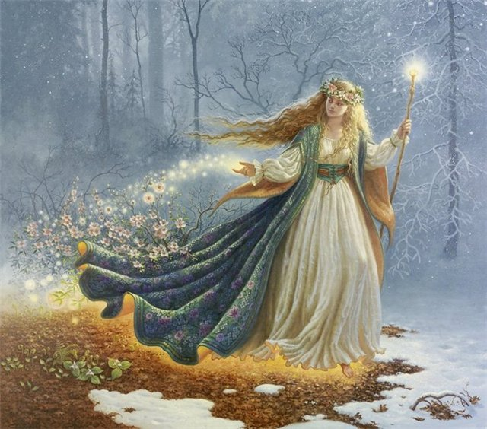

Slide 5
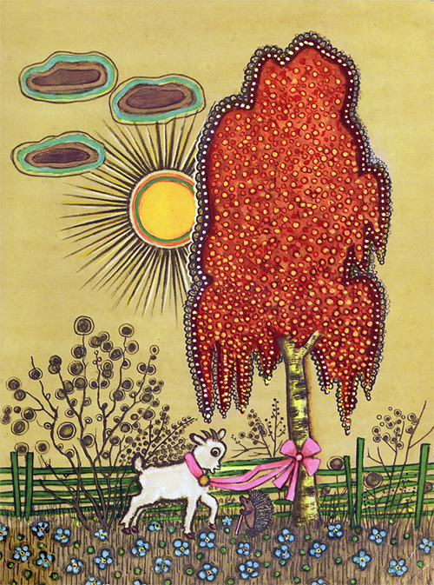

Slide 6
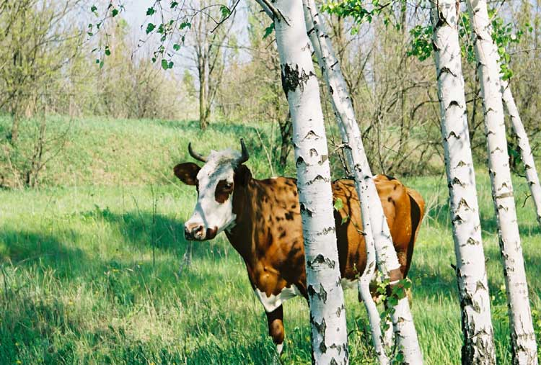

Slide 9
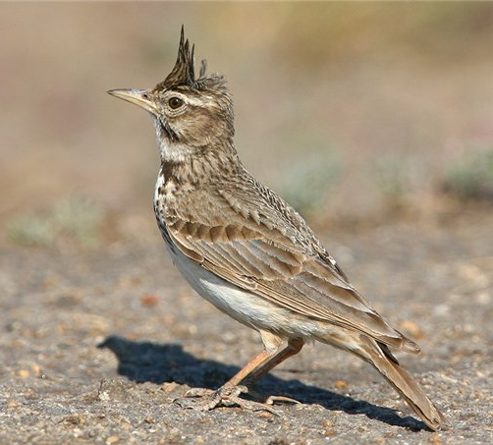
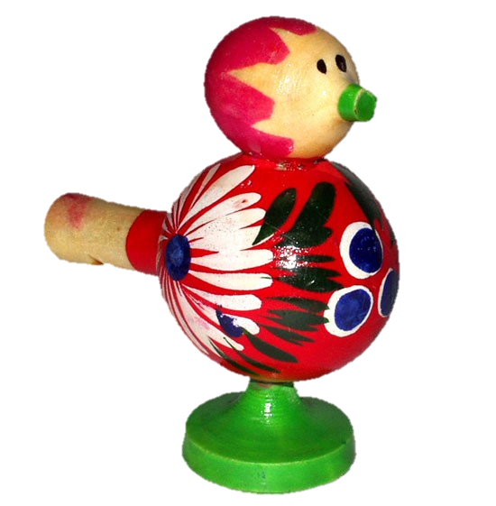

Slide 10
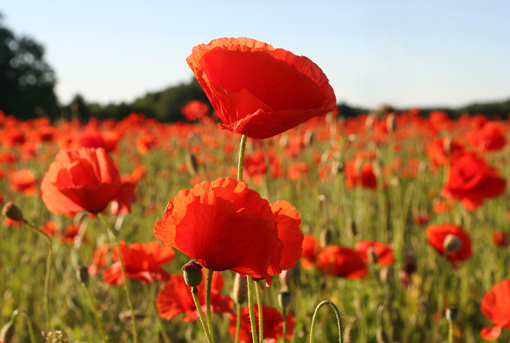

Slide 11
